Slide 1
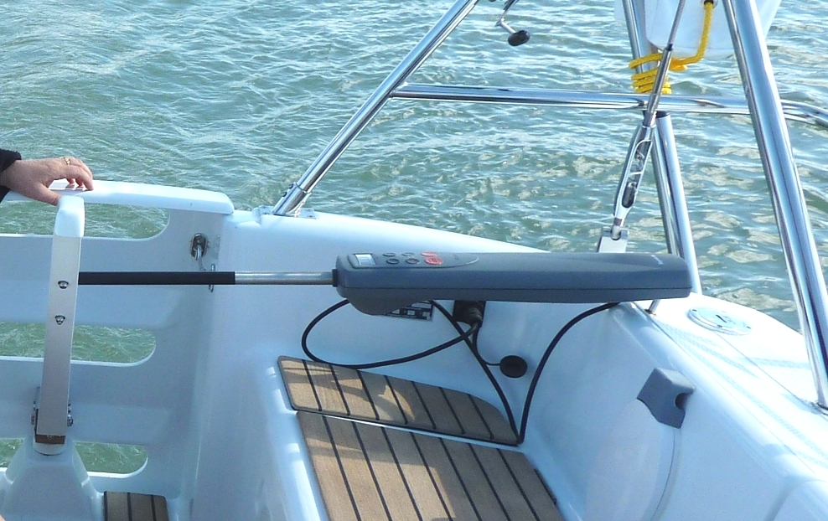

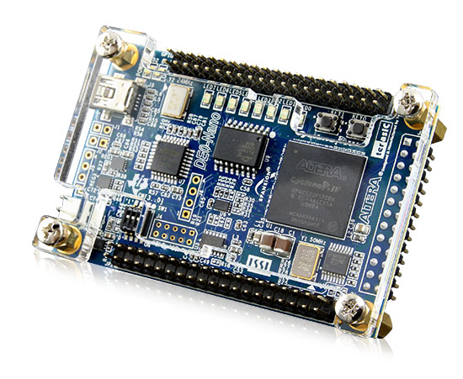
PILOTE DE BARRE FRANCHE POUR VOILIERS
Réalisé par :
ELALAOUI ABDELHAK
Encadré par :
PERISSE Thierry

Slide 2
SOMMAIRE
Introduction
Pilotage de le barre
Gestion de compas
Avalon compas
Gestion du vérin
Le système interface Avalon
Conclusion

Slide 3
PILOTAGE DE LA BARRE
La mise en oeuvre de ce système est basé sur plusieurs parties à considérér :
Géstion de CAP (Nord magnétique)
Gestion de l’anémomètre (Vent)
Gestion de SOPC
Gestion de Verin
Pilotage automatique & sécurisé

Slide 4
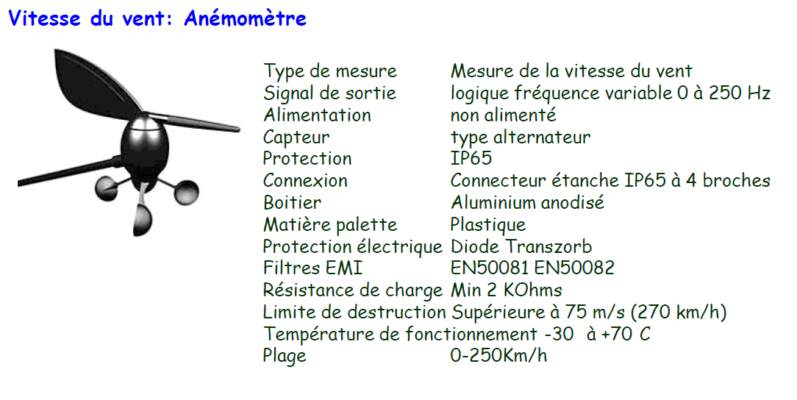
GESTION DE L’ANÉMOMÈTRE

Slide 5
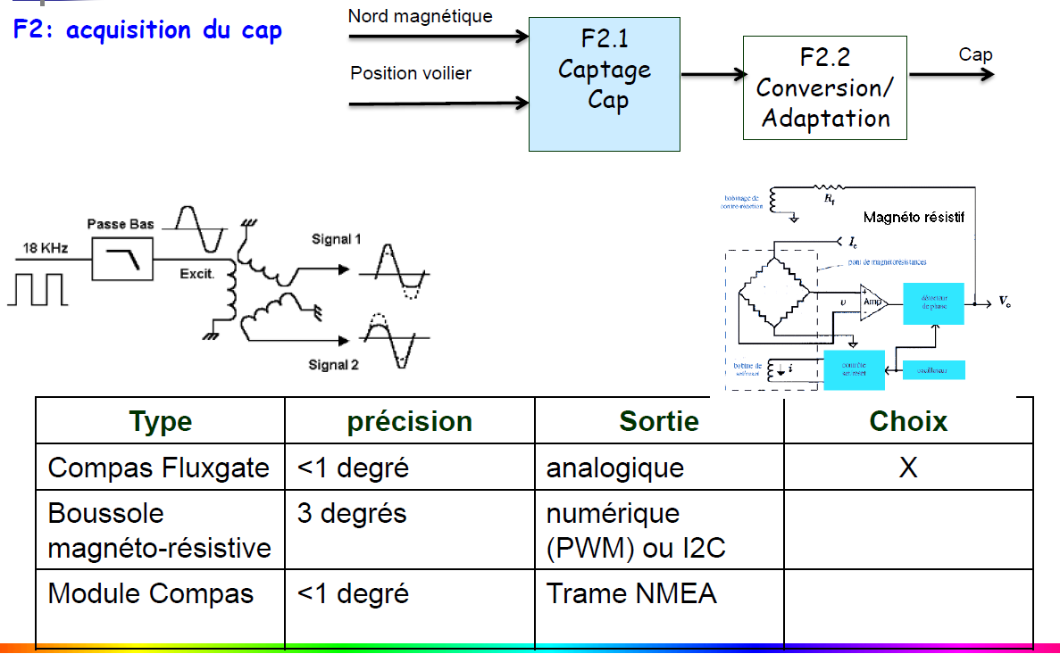
GESTION DE CAP

Slide 6
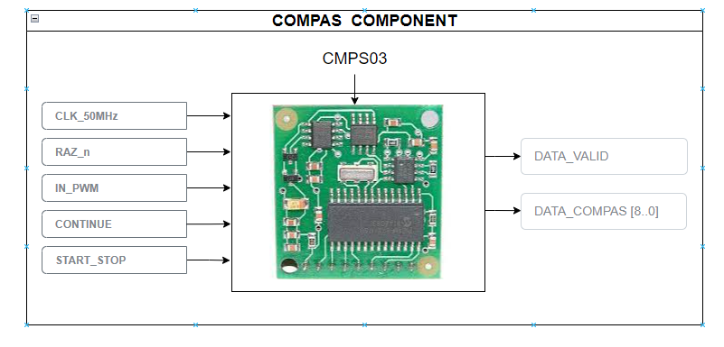
Ce schéma reprèsente le comportement de système de CAP avec les entrées / sorties :
Il s’agit de notre composant hardware qui est le compas CMPS03 qui sert à donner la direction en fonction des degrés de 0º → 360 º codés sur une trame de sortie de 9 bits car un octets (8 bits) contient qu’une valeur de 255 en max tandis qu’on veux une valeur de 360 pour notre donnée de compas .

Slide 7
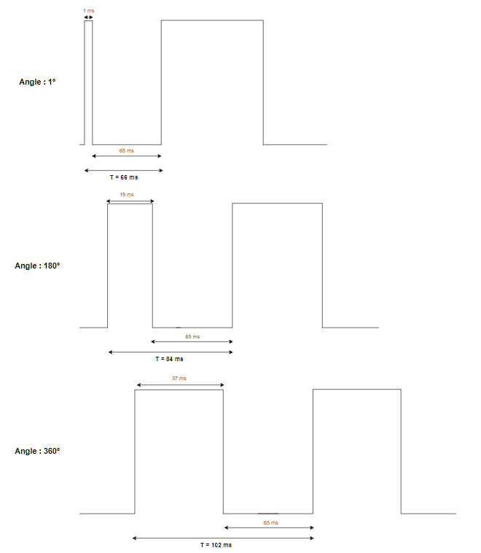
Cette figure représente la relation entre le PWM et l’angle de la direction de CMPS03, la largeur de l’impulsion change en fonction de l’angle d’une valeur de 1ms pour un angle de 1º et une période maximale de 66ms et une valeur maximale de 37ms pour un angle de 360º et une période de 102ms.

Slide 8
Cette figure représente la relation entre le PWM et l’angle de la direction de CMPS03, la largeur de l’impulsion change en fonction de l’angle d’une valeur de 1ms pour un angle de 1º et une période maximale de 66ms et une valeur maximale de 37ms pour un angle de 360º et une période de 102ms.

Slide 9
Cette figure représente la relation entre le PWM et l’angle de la direction de CMPS03, la largeur de l’impulsion change en fonction de l’angle d’une valeur de 1ms pour un angle de 1º et une période maximale de 66ms et une valeur maximale de 37ms pour un angle de 360º et une période de 102ms.

Slide 10
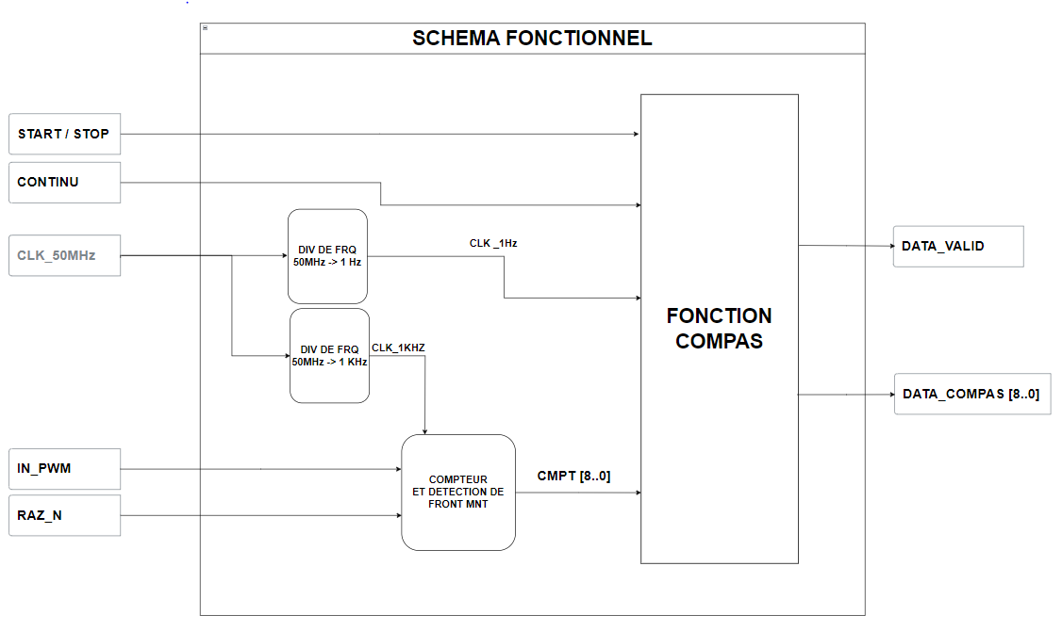
Le schéma ci-dessous représente la fonction générale de compas qu’on va utiliser sur notre système de compas en se basent sur les entrées déjà mentionées sur le document de TP, par contre en aura deux sorties : un bit de validation de données et l’autre la trame des degrés pour la position de CAP :

Slide 11
Le schéma ci-dessous représente la fonction générale de compas qu’on va utiliser sur notre système de compas en se basent sur les entrées déjà mentionées sur le document de TP, par contre en aura deux sorties : un bit de validation de données et l’autre la trame des degrés pour la position de CAP :

Slide 12
Le schéma ci-dessous représente la fonction générale de compas qu’on va utiliser sur notre système de compas en se basent sur les entrées déjà mentionées sur le document de TP, par contre en aura deux sorties : un bit de validation de données et l’autre la trame des degrés pour la position de CAP :

Slide 13
Le schéma ci-dessous représente la fonction générale de compas qu’on va utiliser sur notre système de compas en se basent sur les entrées déjà mentionées sur le document de TP, par contre en aura deux sorties : un bit de validation de données et l’autre la trame des degrés pour la position de CAP :

Slide 14
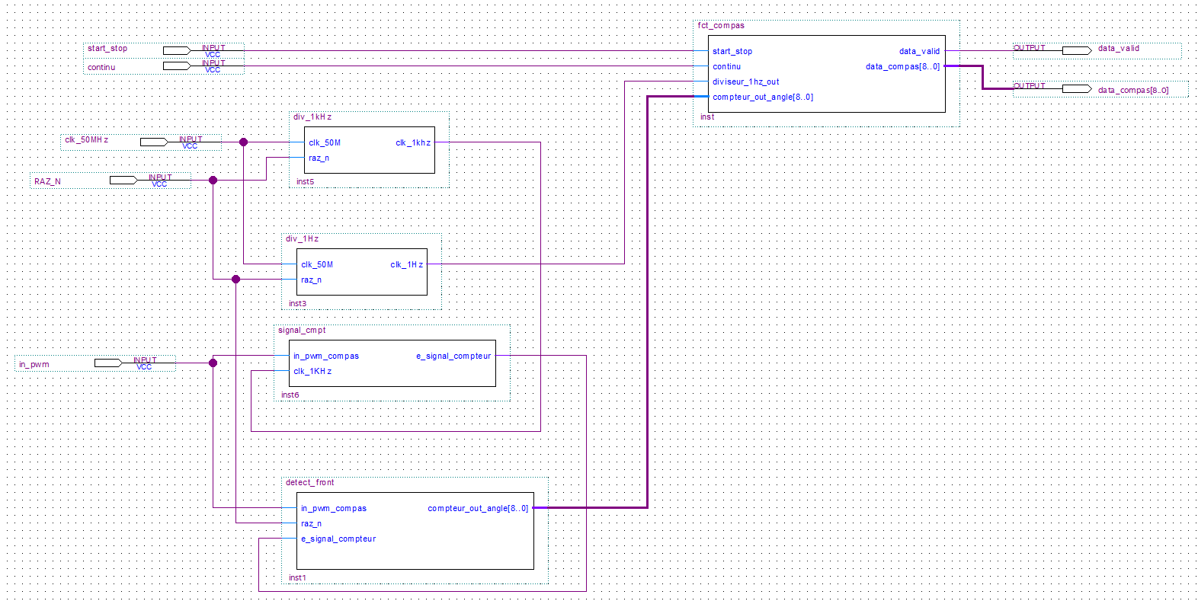
Le schéma ci-dessous représente le schéma de Quartus de la fonction de compas qui genère le degré désiré d’après l’entrée de signal de PWM

Slide 15
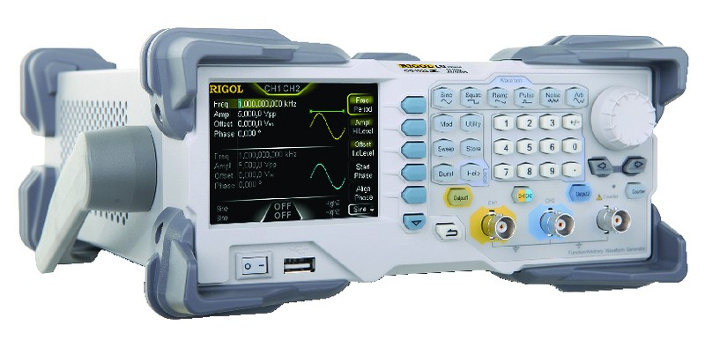
Pour le test de la fonction de compas il existe plusieurs méthodes :
GBF

Slide 16
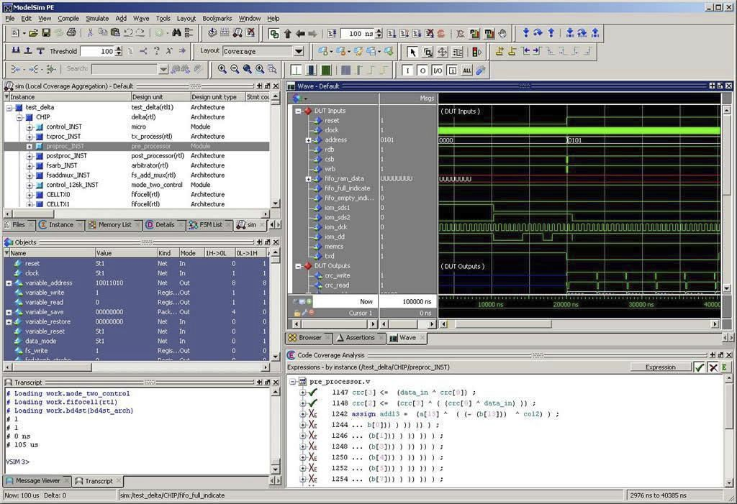
Pour le test de la fonction de compas il existe plusieurs méthodes :
GBF
MODELSIM

Slide 17
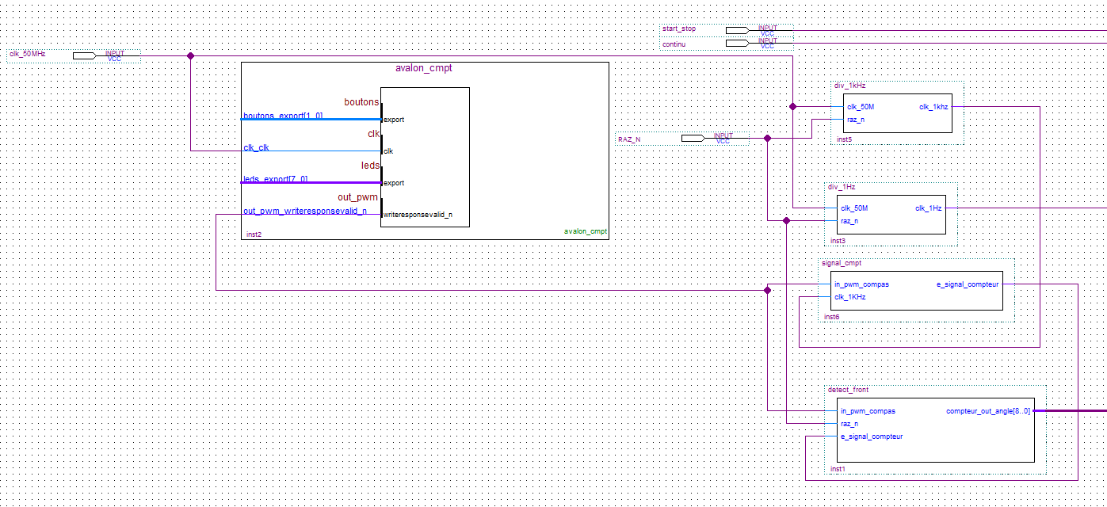
Pour le test de la fonction de compas il existe plusieurs méthodes :
GBF
MODELSIM
AVALON PWM

Slide 18
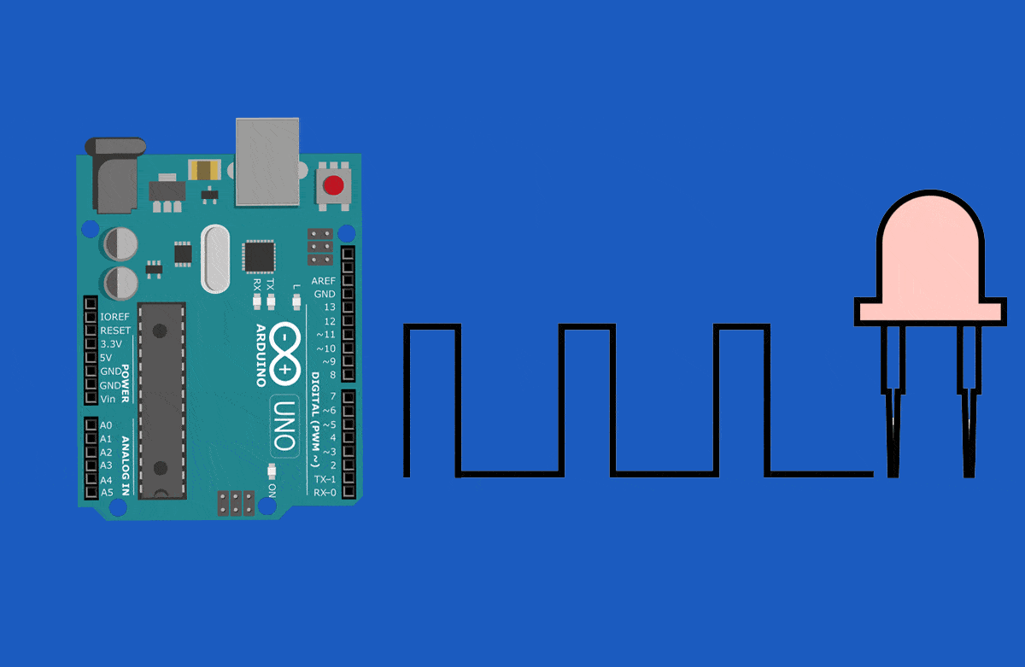
Pour le test de la fonction de compas il existe plusieurs méthodes pour générer le signal PWM :
GBF
MODELSIM
AVALON PWM
ARDUINO

Slide 19
AVALON PWM

Slide 20
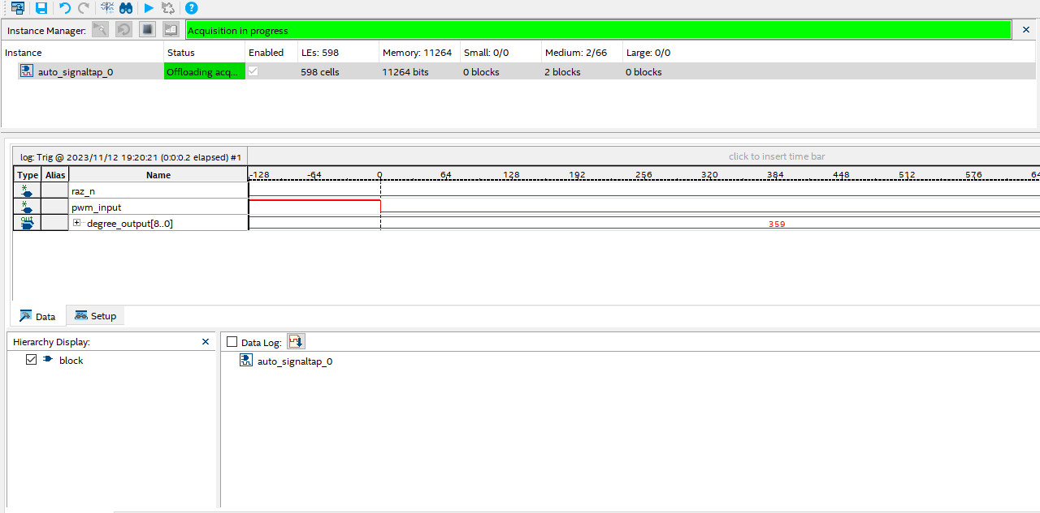
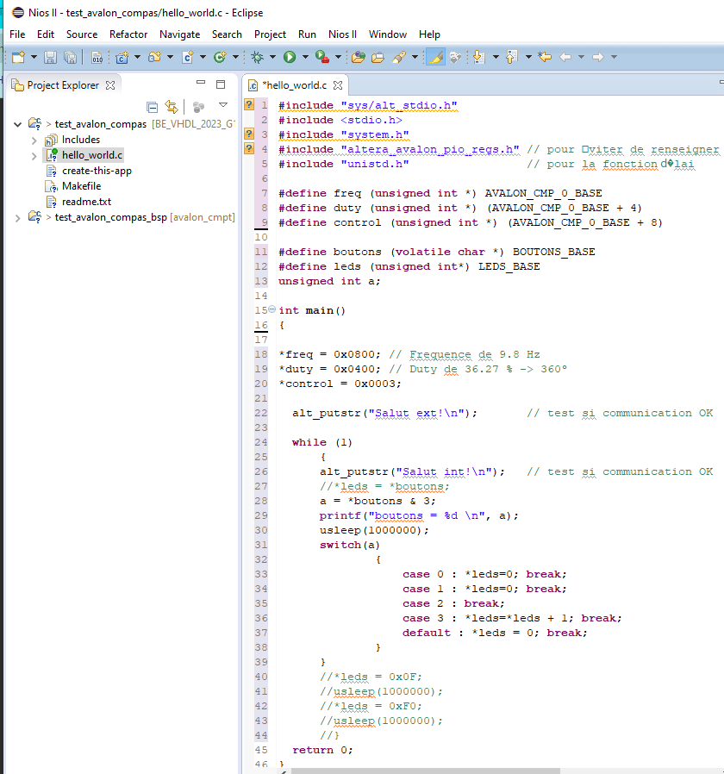
Signal Tab Analyzer
Eclipse

Slide 21
ARDUINO

Slide 22
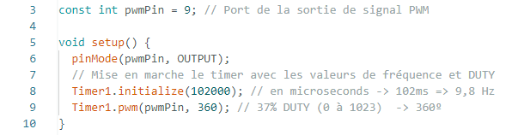
ARDUINO

Slide 23
ARDUINO

Slide 24
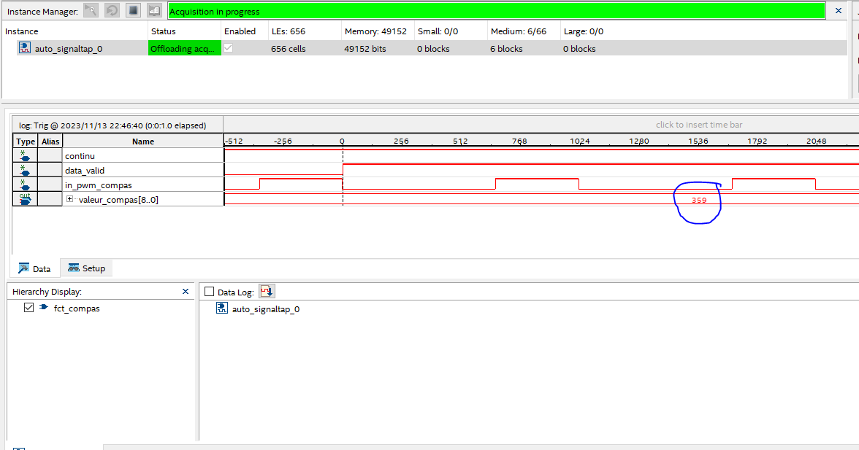
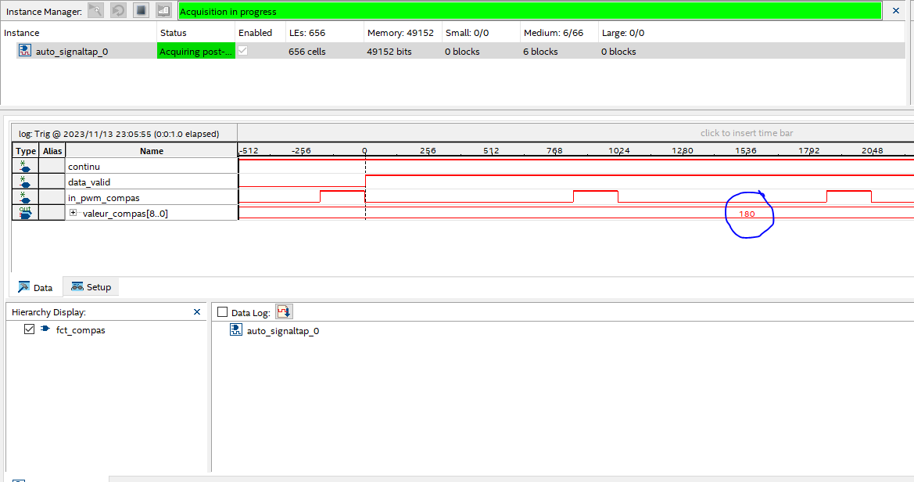
Pour une valeur maximale de 360°
Pour une valeur moyenne de 180°

Slide 25
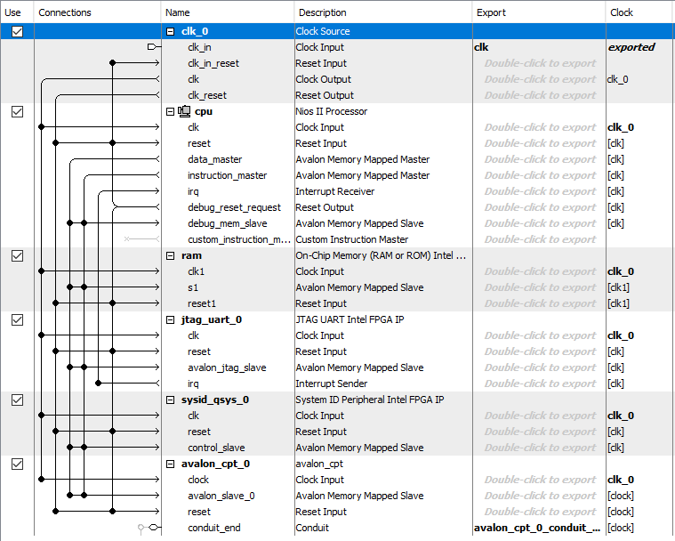
AVALON COMPAS
Interface de l’avalon compas dans SOPC

Slide 26
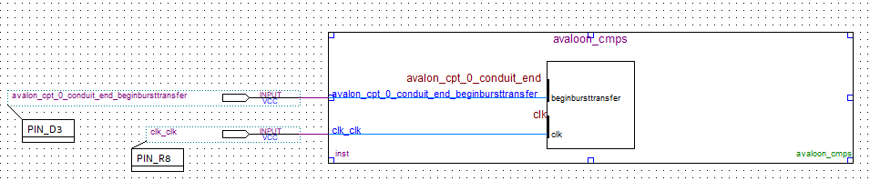
AVALON COMPAS
Le bloc de l’avalon compas dans Quartus

Slide 27
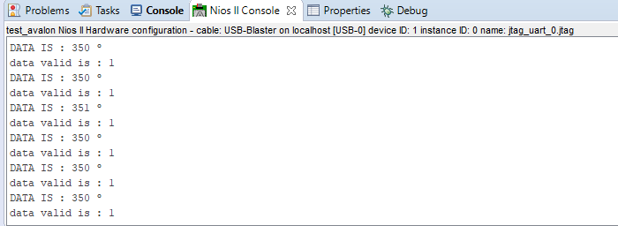
AVALON COMPAS
La valeur de sortie de l’avalon compas dans la console d’Eclipse

Slide 28
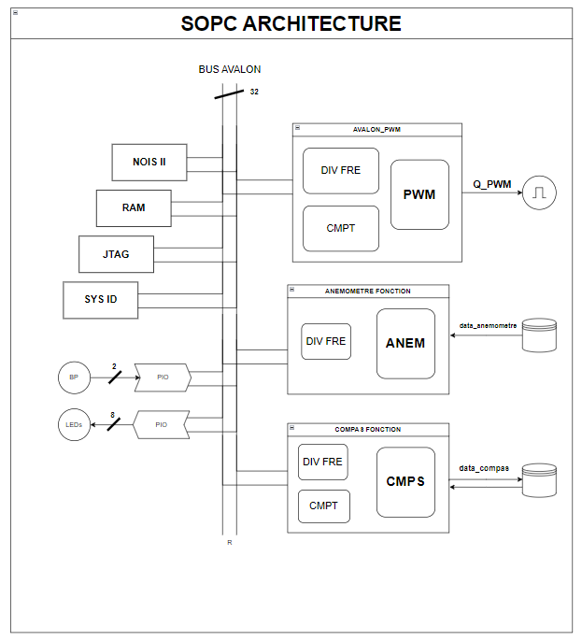
GESTION DE SOPC
Pour implémenter les deux fonctions qu’on a réalisé, celui de compas et de l’anémomètre, il nous faut les introduire sur un réseau de BUS Avalon avec la fonction SOPC de PWM qui est déjà testé pour travailler avec sur l’entrée de compas :

Slide 29
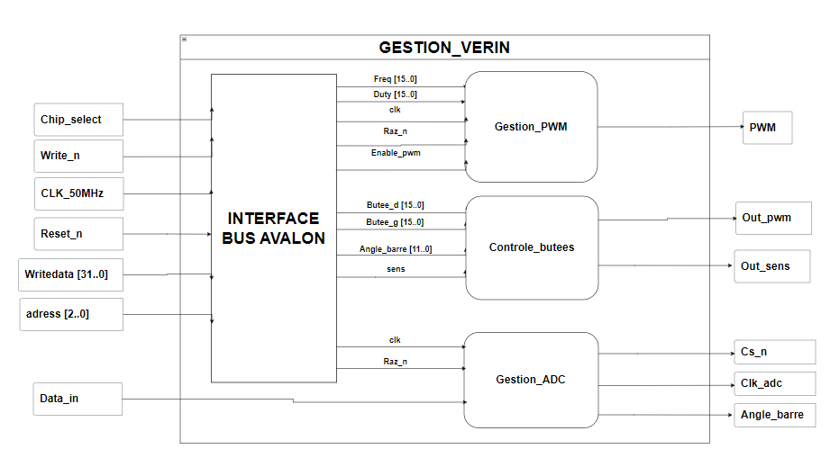
GESTION DE VERIN
Après tous ces étapes et qu’on est sûre que les fonctions marchent comme il faut, on passe au test réel de notre système en utilisant le verin qui traduit le comportement de système de contrôle de voilier en fonction des données de compas et de l’anémomètre pour finaliser le projet :

Slide 30
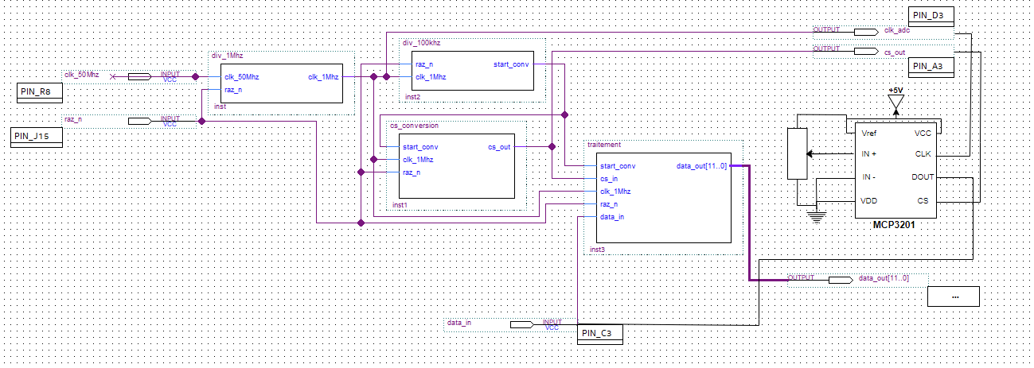
GESTION DU CAN MCP 3201

Slide 31
GESTION DU CAN MCP 3201

Slide 32
GESTION DU CAN MCP 3201

Slide 33
GESTION DU CAN MCP 3201

Slide 34
GESTION DU CAN MCP 3201
MCP 3201

Slide 35
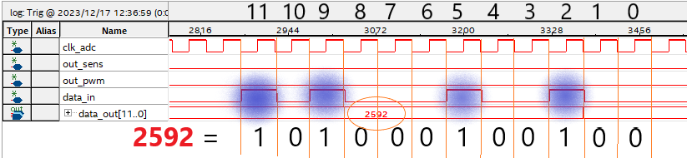
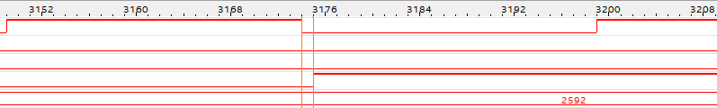
On peux visualiser à chaque front descendant l’état de chaque bit dans les deux bits, on observe aussi que la valeur dans Dout est bien la valeur calculée d’après les bits, malgré qu’il y a un petit décalage dans l’horloge mais il affecte pas les valeurs
On peux observer dans cette figure le décalage du front descendant avec le changement d’état de bit de l’état bas à l’état haut

Slide 36
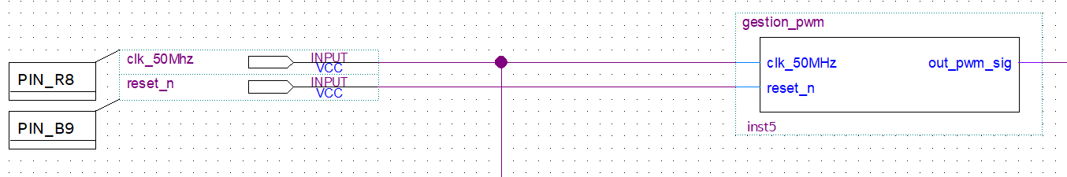
GESTION DE SIGNAL PWM
signal freq: std_logic_vector (15 downto 0): = "0000011111010000"; --frequence de 2000
signal duty: std_logic_vector (15 downto 0): = "0000010111011100"; -- duty de 1500

Slide 37
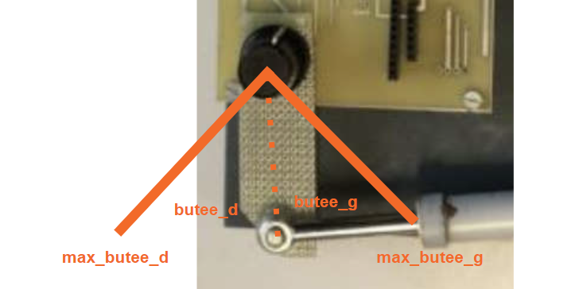
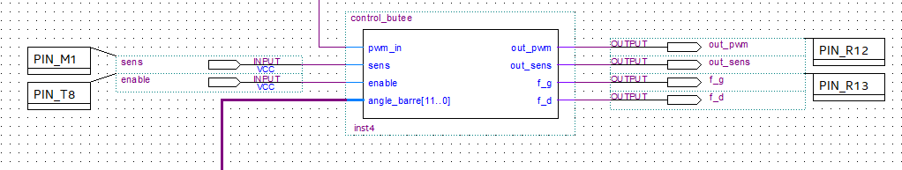
GESTION DE CONTROL DES BUTEES
signal butee_g: std_logic_vector (15 downto 0): = "0000010101111000"; -- butee_d de 1400
signal butee_d: std_logic_vector (15 downto 0): = "0000101000101000"; -- butee_g de 2600

Slide 38
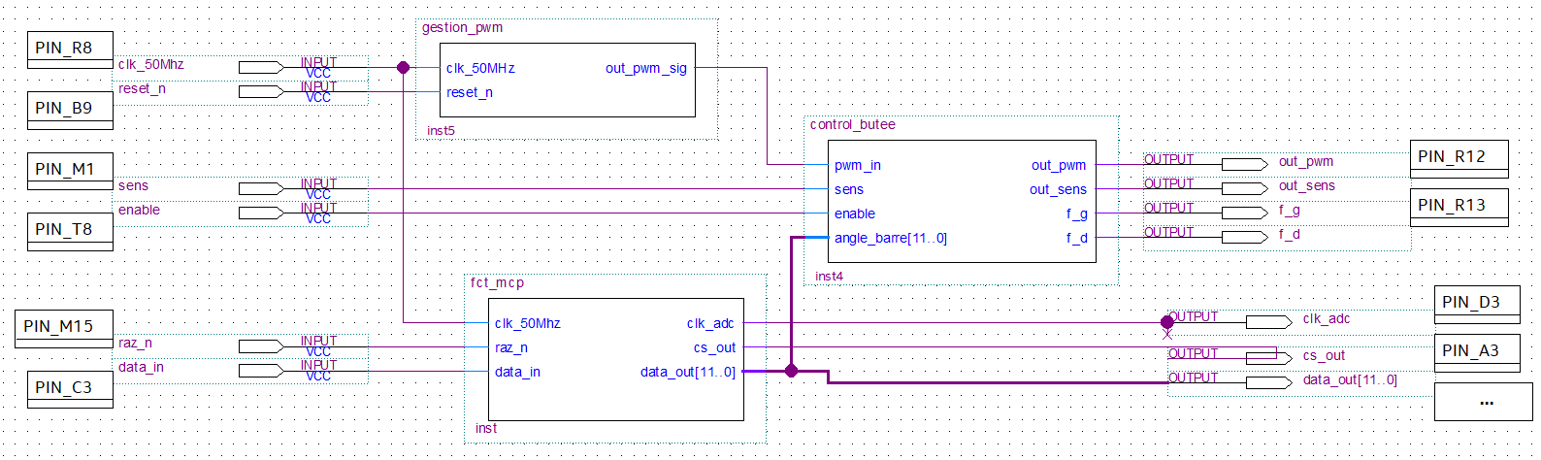
LE SYSTÈME COMPLET DE VERIN

Slide 39
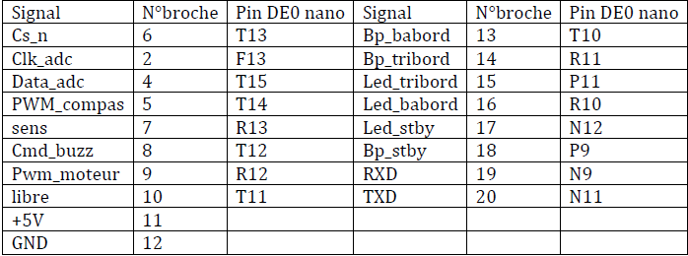
Assignement des pins de la maquette de système
La maquette de système

Slide 40
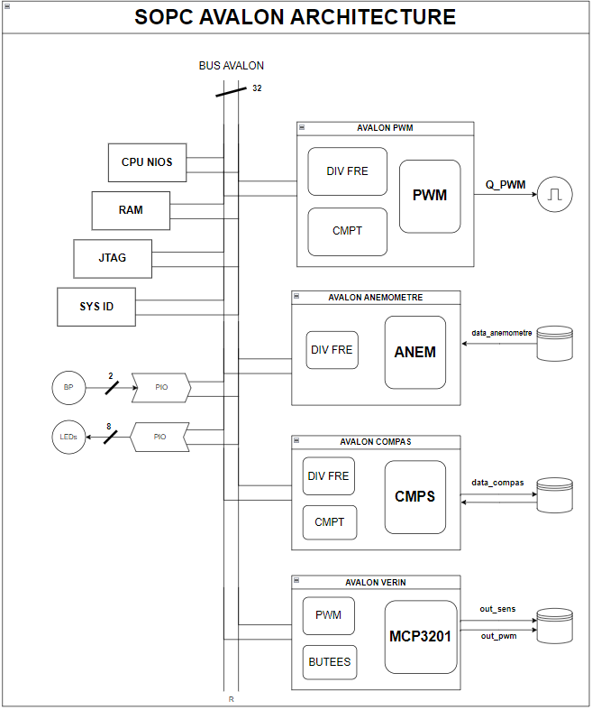
LE SYSTÈME INTERFACE AVALON

Slide 41
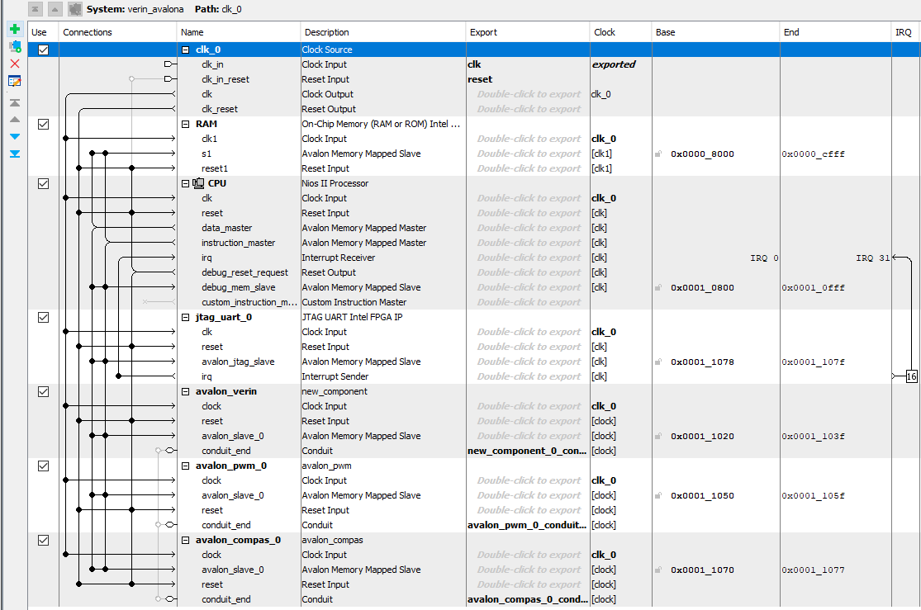
Le système SOPC avec les avalons PWM, le compas et le vérin

Slide 42
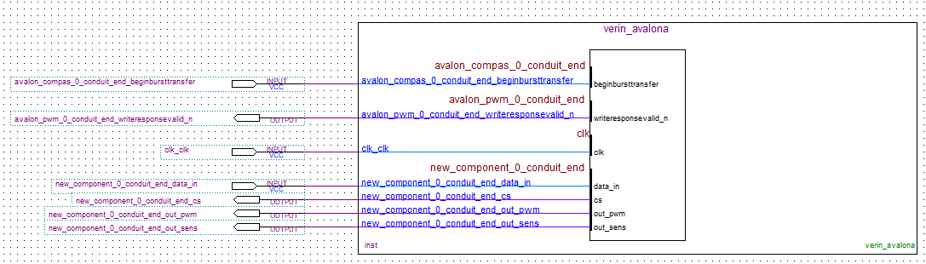
Le système SOPC avec les avalons PWM, le compas et le vérin
L’interface Avalon dans Quartus

Slide 43
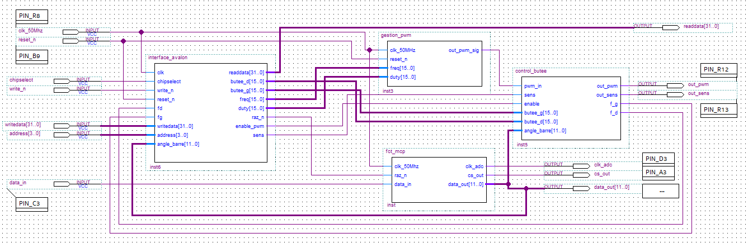
LE SYSTÈME COMPLET DE L’INTERFACE AVALON

Slide 44
LE SYSTÈME COMPLET DE L’INTERFACE AVALON

Slide 45
LE SYSTÈME COMPLET DE L’INTERFACE AVALON

Slide 46
LE SYSTÈME COMPLET DE L’INTERFACE AVALON

Slide 47
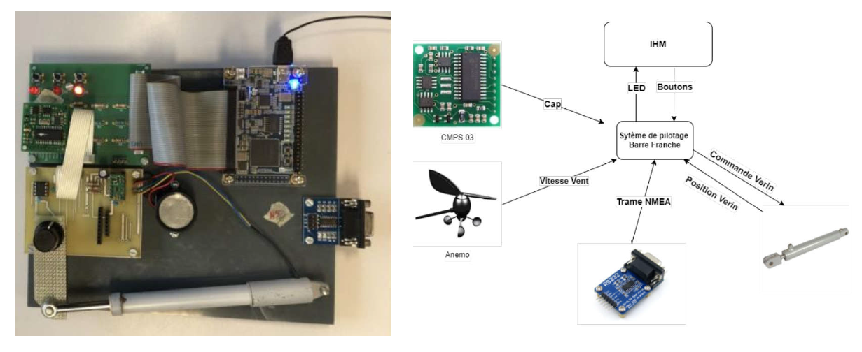
CONCLUSION

